Slide 1
國民中學
中正
臺北市立
108年臺北市政府教育局交通安全評鑑暨訪視
項次內容 | 主持人(報告人) | 時間 | 所需時間 | 備註
學校致詞 （介紹校方與會人員） | 余校長 國珍 | 上午 10：00 ~ 10：02 | 2分鐘 | 請受訪學校於簡報開始之前，將相關受訪資 料依項次 備妥，俾利訪視作業進行
教育局長官致詞 | 朱督學 克儉 | 上午 10：02 ~ 10：03 | 1分鐘
召集人致詞 (介紹訪視委員及訪視目的) | 簡校長 毓玲 | 上午 10：03 ~ 10：05 | 2 分鐘
學校簡報 | 余校長 國珍 | 上午 10：05 ~ 10：25 | 20 分鐘 | 請受訪學校就執行交通安全教育情形提出簡 報。
實地勘察學校交通安全情境參觀 | 余主任 志呈 | 上午 10：25 ~ 11：00 | 35 分鐘 | 請受訪學校業務相關人員陪同，並說明工作 執行情形。
資料檢閱 | 簡校長 毓玲 | 上午 11：00 ~ 11：15 | 15 分鐘 | 請受訪學校業務相關人員陪同，並說明工作 執行情形。
學生訪談 | 簡校長 毓玲 | 上午 11：15~ 11：35 | 20 分鐘 | 訪視委員與受訪學校教師及學生進行訪談。
綜合座談 | 簡校長 毓玲 | 上午 11：35 ~ 12：00 | 25 分鐘 | 1.各訪視委員報告(每人約5分鐘)。 2.學校意見回應與交流
午餐時間 | 余校長 國珍 | 上午 12：00 ~ 12：30 | 30 分鐘
1

Slide 2



臺北市立
中正
國民中學
交通安全
分享人：余國珍校長
2

Slide 3
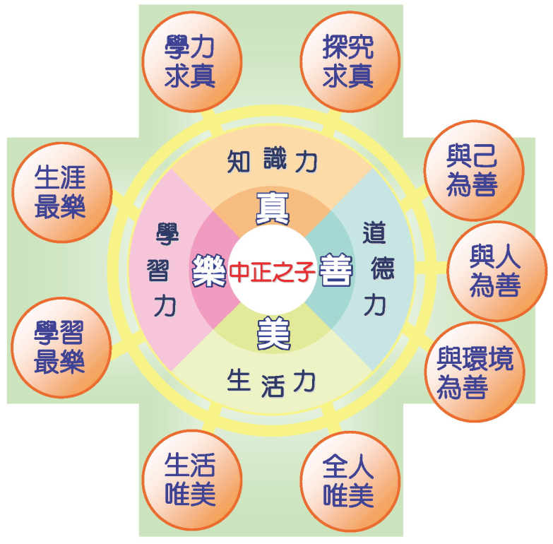
中正國中交通安全教育核心價值
1. 具備交通安全的相關知識 → 真
2. 培養良好交通安全道德心 → 善
3. 將交通安全融入每天生活 → 美
4. 增進交通安全的學習能力 → 樂
3

Slide 4
從
基本資料說明
了解
學校交通安全狀況
4

Slide 5
學生及教職員人數 眾多
學生
教職員工
專 | 任 | 教 | 師 | 131 | 人
代 | 理 | +實 | 習 | 23 | 人
專 | 業 | 教 | 練 | 1 | 人
職 | 員 | +工 | 友 | 26 | 人
普 通 班
男生
女生
總人數
69
1196
1107
2303
班
人
人人
總 人 數
202
人

Slide 6
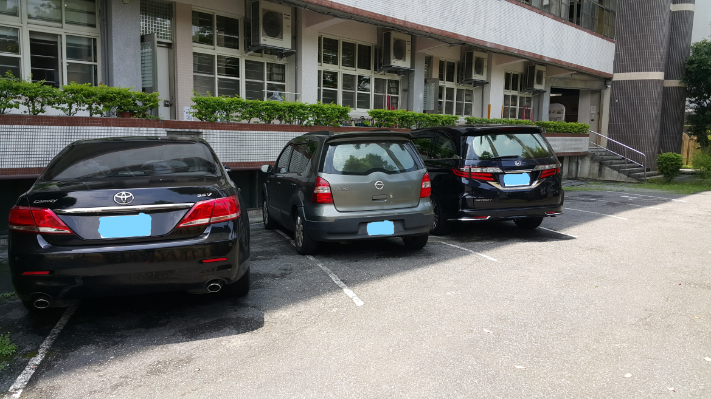
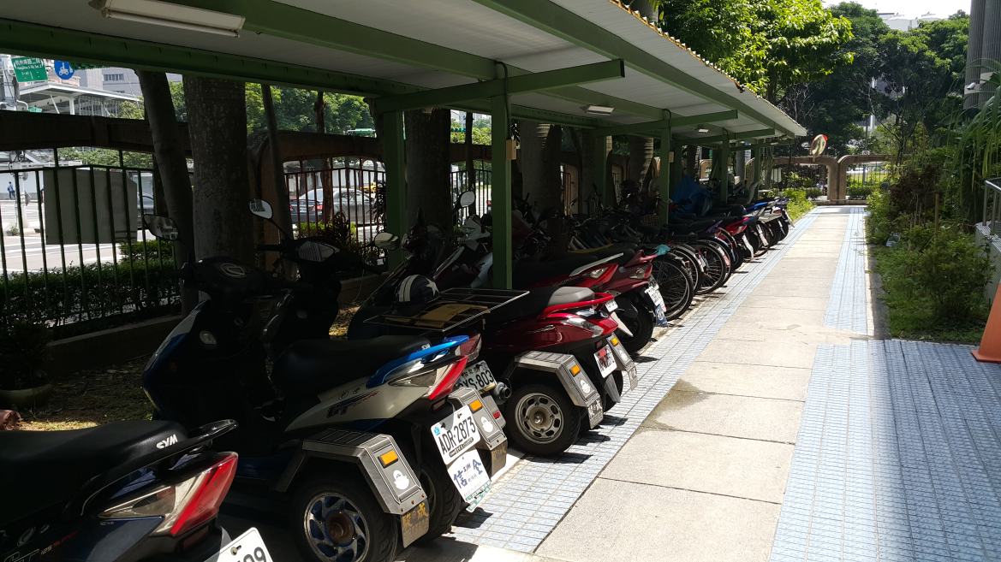
停車格數量不足
停車格類型 | 汽車 | 機車 | 自行車 | 無障礙汽車 | 無障礙機車
數量 | 6 | 70 | 0 | 1 | 4
6

Slide 7
上學家長汽車接送居多，放學則為搭捷運及公車

Slide 8
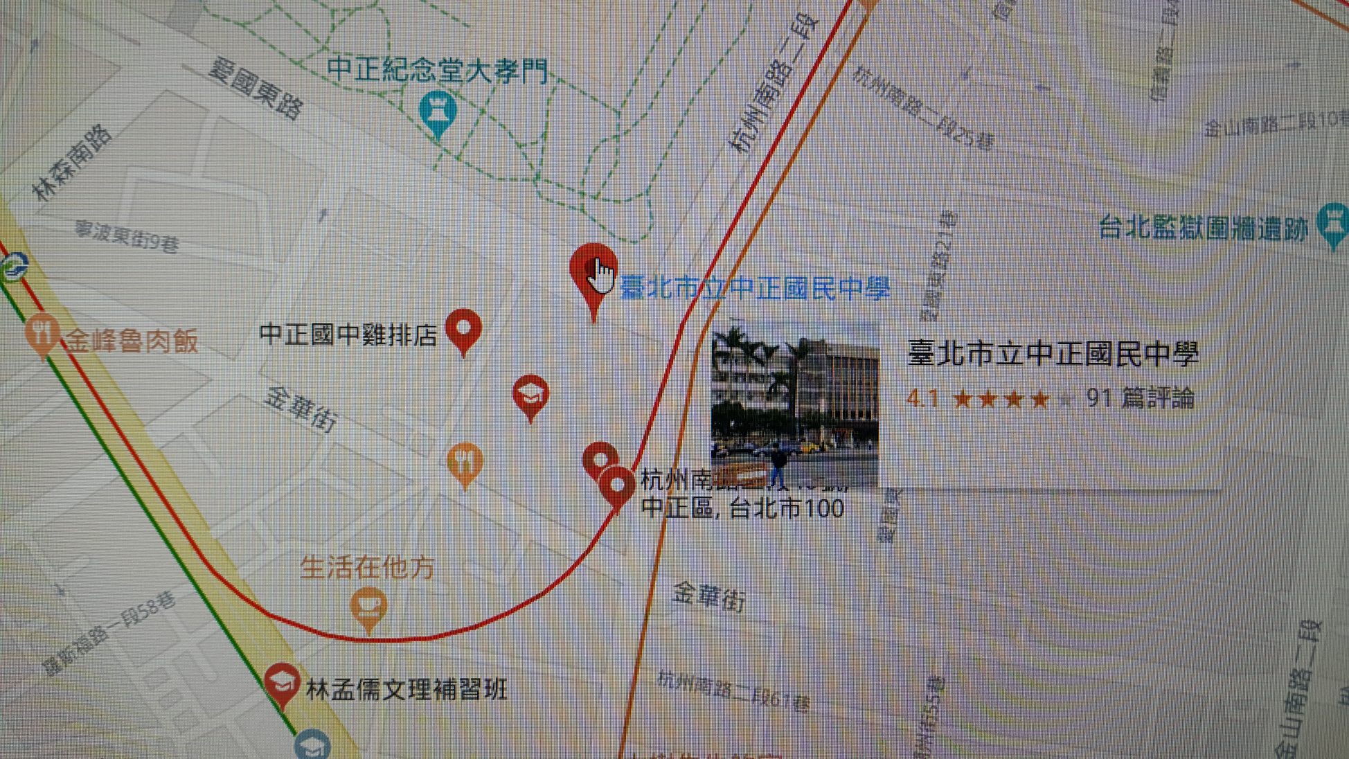

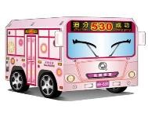
學校位於市區中心位置，且交通便利
1. 位置
主要道路:愛國東路
捷運站：中正紀念堂站
(3號出口)
公 車 站：中正紀念堂 18,251,252,236,248,644,648,660,信義幹線
中正紀念堂站
愛國杭州十字路口
校地1.59公頃
2. 面積
15968平方公尺
羅斯福路
3. 鄰近地標
中正紀念堂(大孝門斜對面)

Slide 9
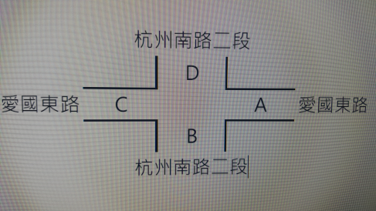
學校週邊上學時段西→東車流量大
上午7時~8時 合計2683台
N
↑
 | 左轉 | 右轉 | 直行 | 合計
大型車 | 1 | 0 | 6 | 7
小型車 | 474 | 56 | 395 | 925
機車 | 二段229 | 74 | 1006 | 1309
合計 | 704 | 130 | 1407 | 2241
C
愛國東路(往西方向)
往北向 | 左轉 | 直行 | 右轉 | 合計
大型車 | 0 | 2 | 6 | 8
小型車 | 0 | 200 | 90 | 290
機車 | 0 | 125 | 19 | 144
合計 | 0 | 327 | 115 | 442
愛國東路(往東方向)
A
中正國中
資料來源：臺北市交通管制工程處全球資訊網-交通流量調查資料
8

Slide 10

學校週邊上學時段南→北車流量大
上午7時~8時
合計1836台
D
杭州南路二段
N
↑
 | 左轉 | 右轉 | 直行 | 合計
大型車 | ╳ | 7 | 0 | 7
小型車 | ╳ | 64 | 5 | 69
機車 | ╳ | 46 | 1 | 47
合計 | ╳ | 117 | 6 | 123
B
左轉愛國東路
往北向 | 左轉 | 直行 | 右轉 | 合計
大型車 | 15 | 12 | 2 | 29
小型車 | 86 | 561 | 76 | 723
機車 | 29 | 901 | 31 | 961
合計 | 130 | 1474 | 109 | 1713
右轉杭州南路
杭州南路二段
中正國中
資料來源：臺北市交通管制工程處全球資訊網-交通流量調查資料
9

Slide 11
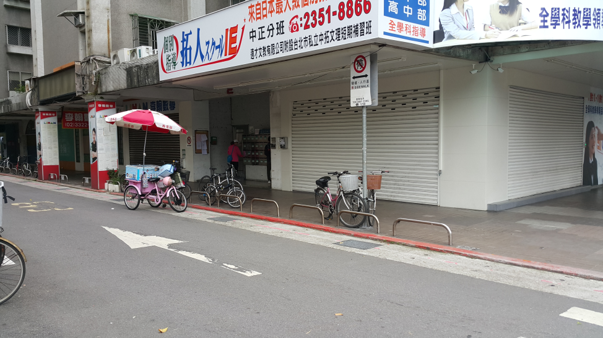
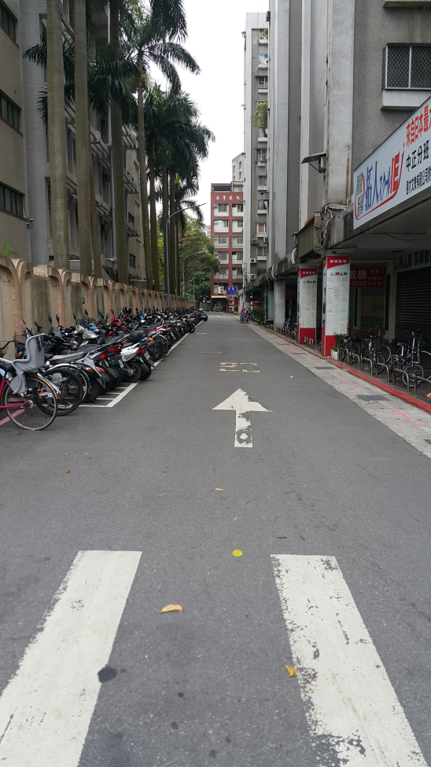
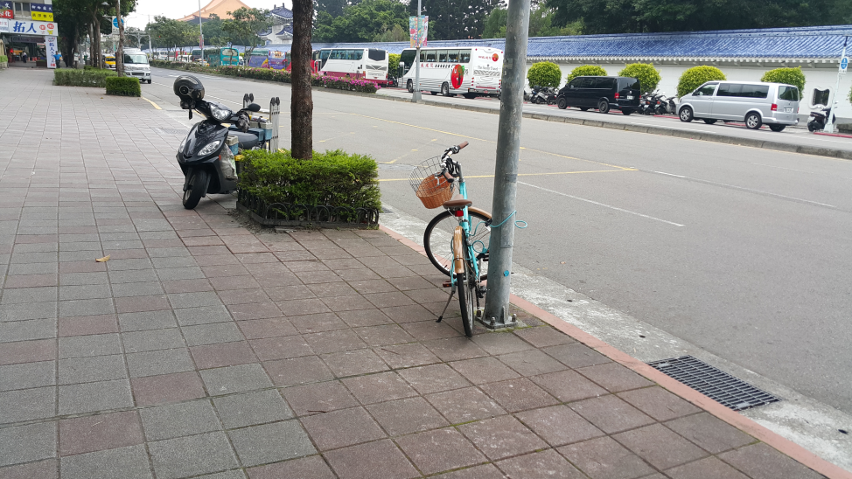
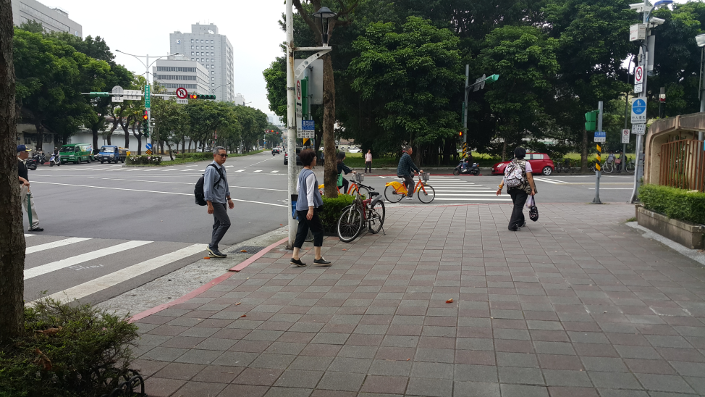
單行道機車 向：
→大人(家長及老師)
機車、自行車 停：
→民眾及學生
逆
違
單行道

Slide 12



一.成立交通安全教育推動組織，定期召 開委員會議，規劃、檢討與改進交通安 全教育有關事宜。
交通安全教育宣導實施計畫
教育重點
校本議題
計畫與策略
11

Slide 13
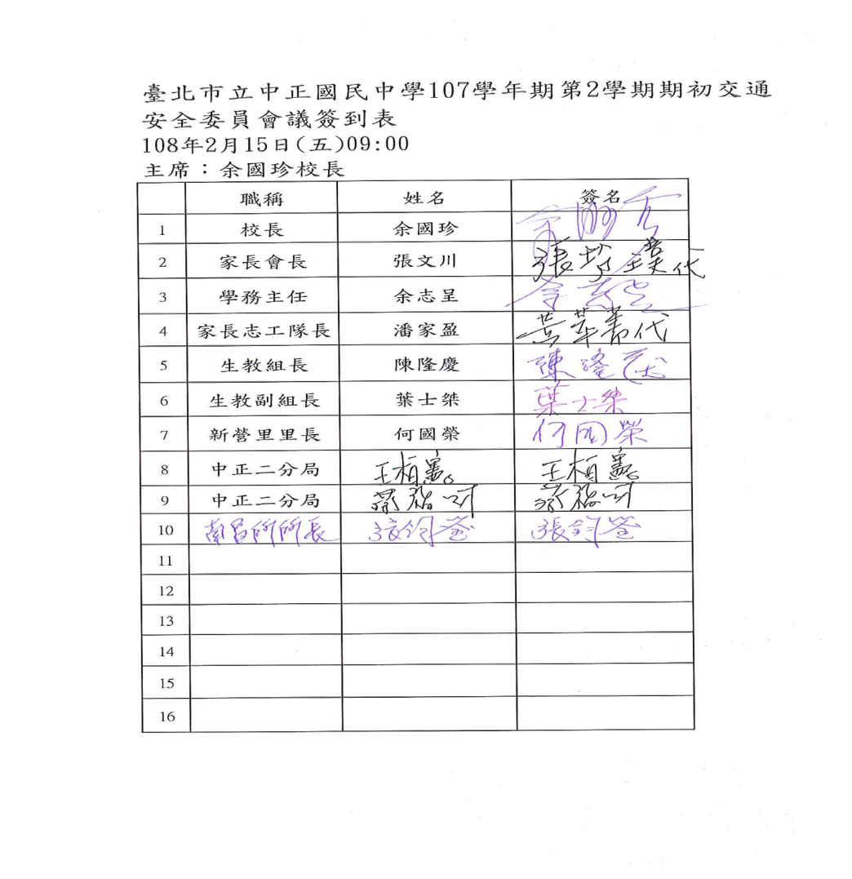
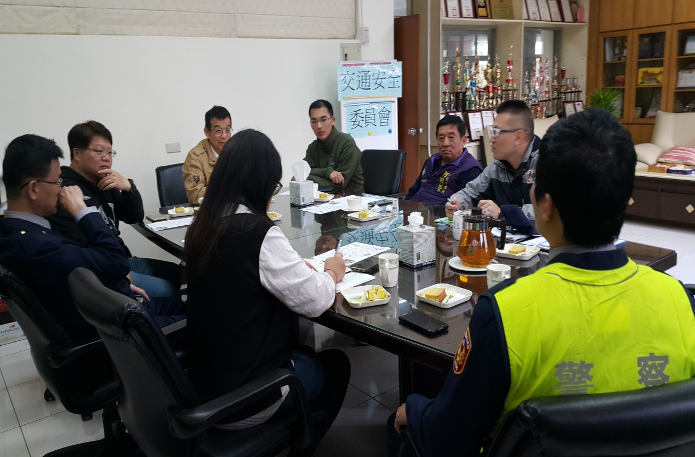
定期召開交安會議：每學期二次

Slide 14
解決交通問題塞車困境發函及回函

Slide 15




二.強化教師交通安全教育知能，並進行成 效之檢討與回饋。
幫助教師了解交安分享的重點
校外參加研習
校內自辦研習
校內會議分享
分析研習成效
15

Slide 16
七八九導導報研習
酒駕宣導成果

Slide 17




三. 向家長與社區民眾進行交通安全宣導
透過多元形式傳遞學校交安重點
比賽
網頁
講座
家長日
校慶日
23

Slide 18
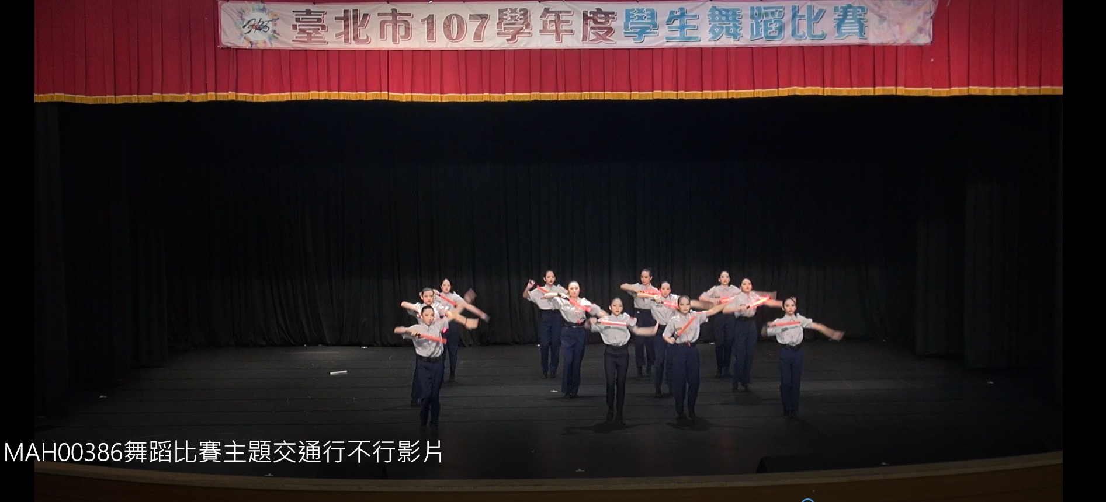
交通安全活動宣導

Slide 19




四. 規劃符合交通安全核心能力的教學課 程與設計相關教案，並運用相關資源 進行教學。
針對交安知識分類進行教學活動
行人
自行車
搭乘交通工具
交安知識

Slide 20
各領域融入交通安全議題

Slide 21


五. 落實校內交通情境設置與教學，妥善辦 理校外教學輔導活動
校內情境設置
校外教學辦理

Slide 22
校內校外情境教育接地氣

Slide 23
校內校外情境教育接地氣

Slide 24
六. 舉辦各類交通安全活動

Slide 25
強化交安教育宣導活動

Slide 26


七. 建制學生通學資料與運用，並設置 路隊及短期補習班接送規劃。
發現問題到解決策略
發展教育重點

Slide 27
以班級為單位，建制交通路隊分組

Slide 28


八. 規劃校園進出之人車動線、交通工具 停放、交通管制計畫。
空間面
時間面

Slide 29
校內人車分道

Slide 30


九. 交通服務及導護的規劃與管理
行政教師交通導護
家長導護志工

Slide 31
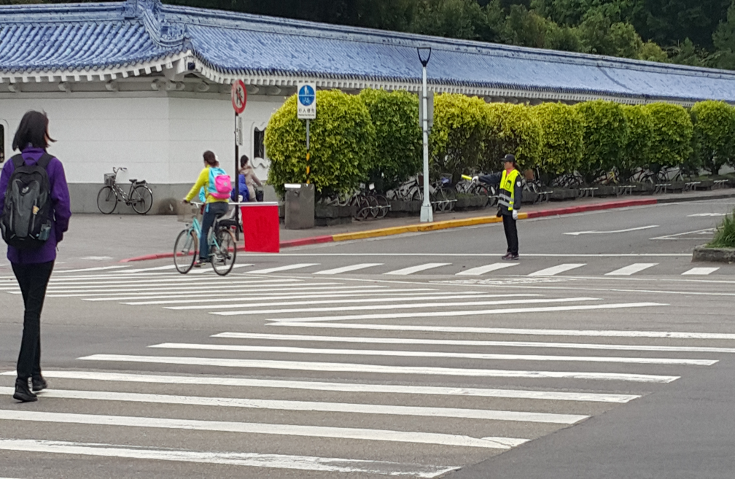
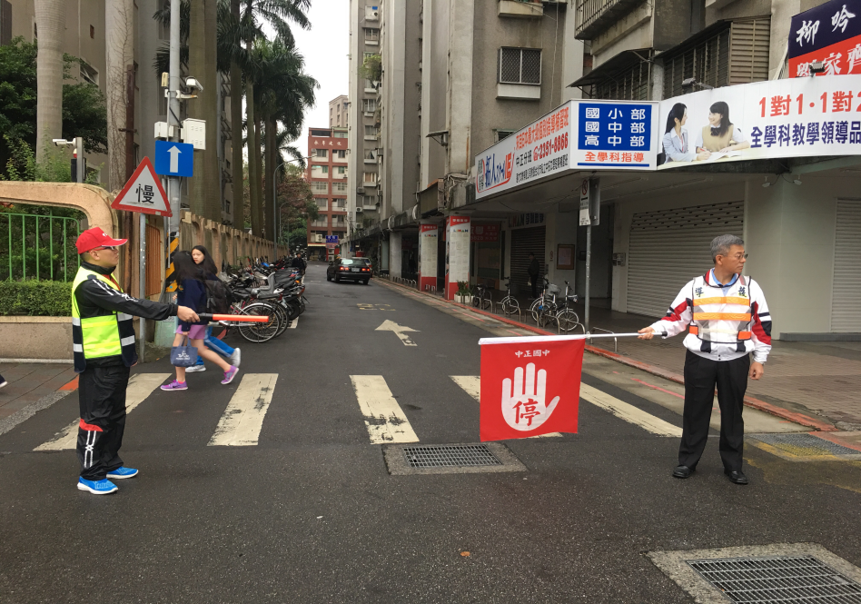
導護輪值

Slide 32
十. 針對學生違規、交通事故作統 計，並實施輔導作為

Slide 33
結合教訓輔三合一，共同導正違規行為

Slide 34


十一. 規劃家長接送區與愛心服務站， 且能鼓勵學生步行
家長接送區
愛心服務站
34

Slide 35
愛心商店增設，家長接送區設置

Slide 36
十二.創新與成效

Slide 37
1.家長導護志工金輪獎：洪金菊女士
2.自行車騎乘教育

Slide 38
中正『三實』
務實、落實、確實的實施交通安全教育

Slide 39
謝謝各位的聆聽

